Slide 1




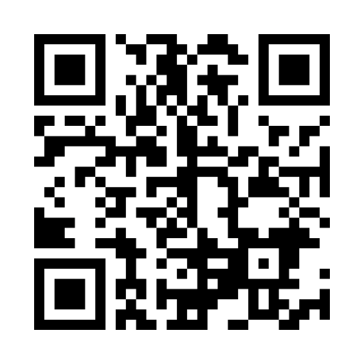
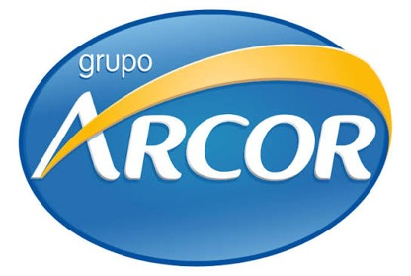
Cascos Quiz– Descobrimento sobre a marca
Caio Alves de Oliveira, Guilherme Santiago de Aguiar, Matheus Barbosa Tomaz Fraga, Pedro Paulo Pereira Celebroni
Orientadores: Aimar Martins Lopes, Marcelo Amorim, Renata Muniz, Ronaldo Araujo Pinto, Victor Bruno Alexander Rosetti de Quiroz
Parceiro
Resumo
do projeto
O Produto a ser apresentado pretende trazer um desafio no estilo Retro ao seus jogadores onde deverão acertar o maior número de alternativas sobre as maiores marcas do grupo
Arcor, Tortuguita e Bon o Bon.
Para isto, o jogador deverá responder 7 perguntas do assunto escolhido, que podem ser perguntas relacionadas a marca Tortuguita ou a marca Bon o Bon.
Ao responder, o usuário receberá o resultado no final de suas escolhas.
Este projeto foi desenvolvido a partir da linguagem C#, utilizando o editor de Código-Fonte Visual Studio Code (VS Code), aplicando todos as bases ensinadas no 1º Semestre nesta instituição, isto é, utilizando parâmetros como “if”, “for”, “while”, “arrays”, métodos e conceitos de lógica para garantir o funcionamento do sistema.
V SEMANA FECAP DE TECNOLOGIA - 2026
Fundação Escola de Comércio Álvares Penteado - FECAP

